Slide 1
স্বাগতম

Slide 2
মোঃ আজিজুর রহমান
প্রধান শিক্ষক
০৪ নং বড়ফা সঃ প্রাঃ বিদ্যালয়।
গোপালগঞ্জ ।

Slide 3
পাঠ পরিচিতিঃ
তারিখঃ ২৩-০১-২০২০
বিষয়ঃ বাংলা
শ্রেনিঃ ২য়
পাঠঃ ছবির গল্প- সুন্দরবন
পাঠ্যাংশঃ আমি খুব খুশি .........আরও আছে কুমির।

Slide 4
শিখনফলঃ
২,৩,১ –ছবি দেখে বাক্য বলতে পারবে।
২,৩,৩ – গল্প সংশ্লিষ্ট প্রশ্নের উত্তর লিখতে পারবে।

Slide 5
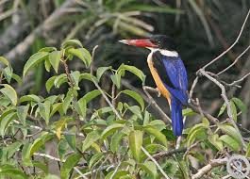
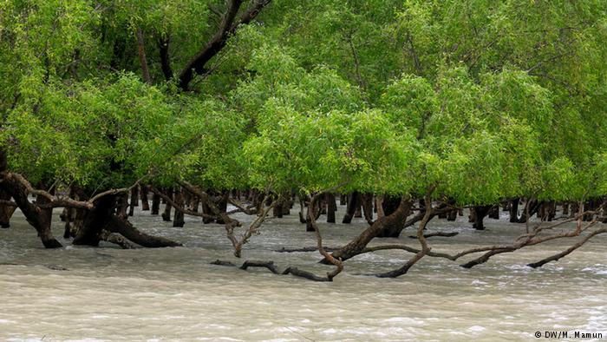
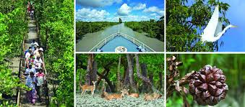
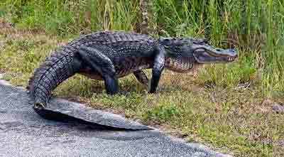
এসো আমরা ছবি দেখি

Slide 6
আজ আমরা শিখবো
ছবির গল্পঃ সুন্দরবন

Slide 7
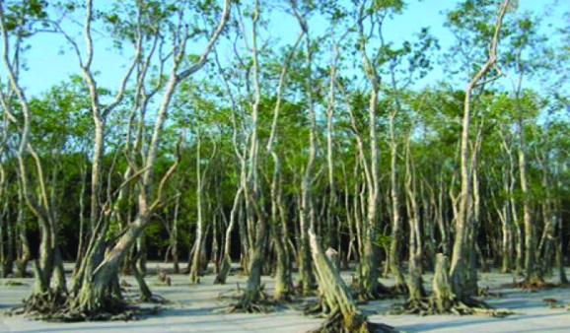
সুন্দরী

Slide 8
সুন্দরবনের প্রাণী

Slide 9
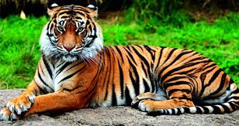
বাংলাদেশের রয়েল বেঙ্গল টাইগার

Slide 10
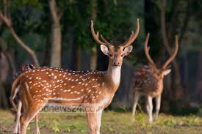
চিত্রা হরিণ

Slide 11
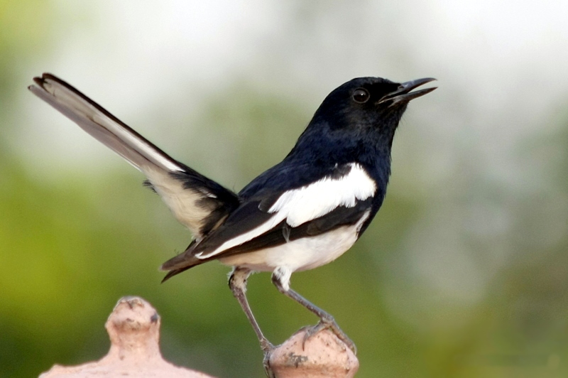
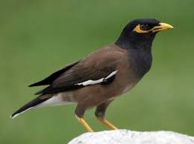
সুন্দরবনের পাখি
দোয়েল
শালিক

Slide 12
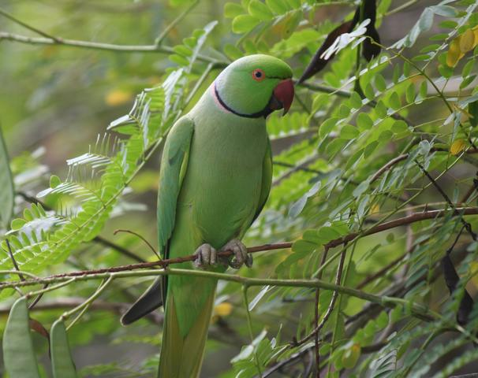
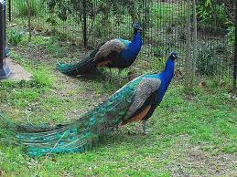
টিয়ে
ময়ূর

Slide 13
দলীয় কাজ

Slide 14
ক-দলঃ সুন্দরবনের গাছের নাম বলবে ।
খ-দলঃ সুন্দরবনের পাখির নাম বলবে।
গ-দলঃ বাংলাদেশের নামের সঙ্গে কোন প্রাণীর নাম জড়িয়ে আছে?

Slide 15
মূল্যায়ন

Slide 16
ছবি দেখে নাম বলা ও লেখা
দোয়েল
ইলিশ মাছ
কুমির

Slide 17
ধন্যবাদ

